Slide 1
Hak (dan Kewajiban) Dokter dalam Pertanggungjawaban Etik, Disiplin dan Hukum
dr. Gregorius Yoga Panji Asmara, S.H., M.H., C.L.A., C.C.D., C.M.C.
lecturer | attorney at law | legal consultant | legal auditor
PERDAHUKKI Cabang Jawa Tengah
Disampaikan pada Pekan Ilmiah Tahunan VI
IDI Wilayah Jawa Tengah
25 Agustus 2023
Get Started

Slide 2
Latar Belakang
pertanggungjawaban/per·tang·gung·ja·wab·an/ n 1 perbuatan (hal dan sebagainya) bertanggung jawab; 2 sesuatu yang dipertanggungjawabkan;
tanggung jawab/tang·gung ja·wab/ n 1 keadaan wajib menanggung segala sesuatunya (kalau terjadi apa-apa boleh dituntut, dipersalahkan, diperkarakan, dan sebagainya): pemogokan itu menjadi -- pemimpin serikat buruh; 2 Huk fungsi menerima pembebanan, sebagai akibat sikap pihak sendiri atau pihak lain;
Pekan Ilmiah Tahunan VI IDI Jawa Tengah
“Arti kata tanggung jawab - Kamus Besar Bahasa Indonesia (KBBI) Online.” Diakses 16 Agustus 2023. https://kbbi.web.id/tanggung%20jawab.
Next Page

Slide 3
Latar Belakang
Hak hidup sejahtera lahir dan batin, hak memperoleh pelayanan kesehatan (Pasal 28H UUD 1945)
Dokter (Tenaga Medis) sebagai salah seorang yang diberikan kewenangan (oleh negara) untuk melakukan upaya kesehatan
Negara hadir memberikan perlindungan hukum bagi seluruh pihak terkait, berimplikasi pada pertanggungjawaban
Pekan Ilmiah Tahunan VI IDI Jawa Tengah
Next Page

Slide 4
Norma yang “Melekat” pada Dokter
Etik
Disiplin
Hukum
Etik
Disiplin
Hukum
Etik
Disiplin
Hukum
Pola paternalistik - partnership
Pemahaman yang utuh terhadap kebutuhan pasien
Orientasi hasil
Pekan Ilmiah Tahunan VI IDI Jawa Tengah
Next Page

Slide 5
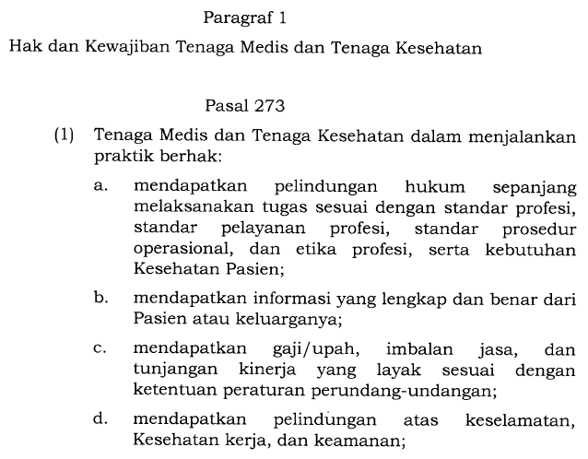
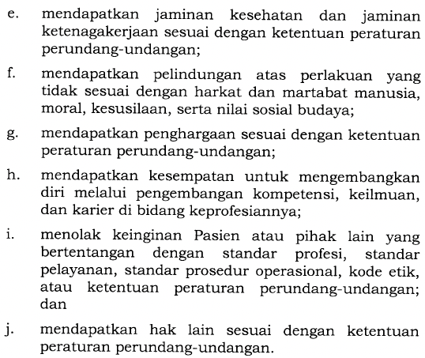
Pekan Ilmiah Tahunan VI IDI Jawa Tengah
UU 17/2023 Kesehatan
Next Page

Slide 6
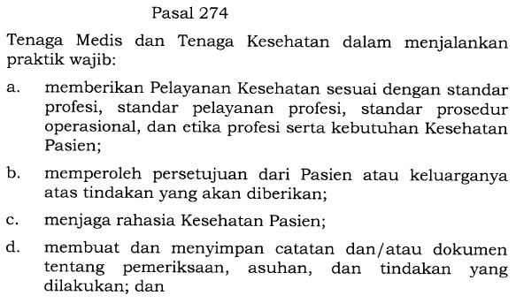
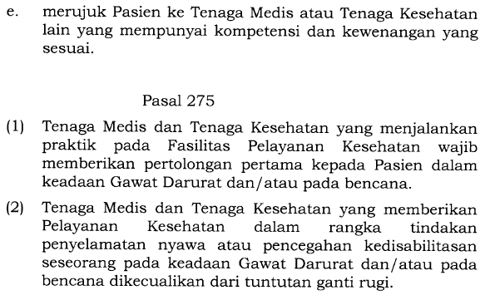
Pekan Ilmiah Tahunan VI IDI Jawa Tengah
UU 17/2023 Kesehatan
Next Page

Slide 7
Pertanggungjawaban Hukum
Pidana
Perdata
Pekan Ilmiah Tahunan VI IDI Jawa Tengah
Next Page

Slide 8
Hubungan Hukum Dokter-Pasien
Perikatan
Perjanjian
Undang-Undang
Pekan Ilmiah Tahunan VI IDI Jawa Tengah
Next Page

Slide 9
Dasar Perikatan
Pasal 1320 BW: syarat subjektif dan objektif – uji kesepakatan, uji kecakapan, uji objek, uji causa
Syarat subjektif tidak terpenuhi: dapat dibatalkan
Syarat objektif tidak terpenuhi: batal demi hukum
Pasal 1313 BW: kontrak/perjanjian adalah suatu perbuatan dimana satu orang atau lebih mengikatkan diri terhadap satu orang lain atau lebih
Pasal 1320 BW: syarat subjektif dan objektif – uji kesepakatan, uji kecakapan, uji objek, uji causa
Syarat subjektif tidak terpenuhi: dapat dibatalkan
Syarat objektif tidak terpenuhi: batal demi hukum
Pekan Ilmiah Tahunan VI IDI Jawa Tengah
Next Page

Slide 10
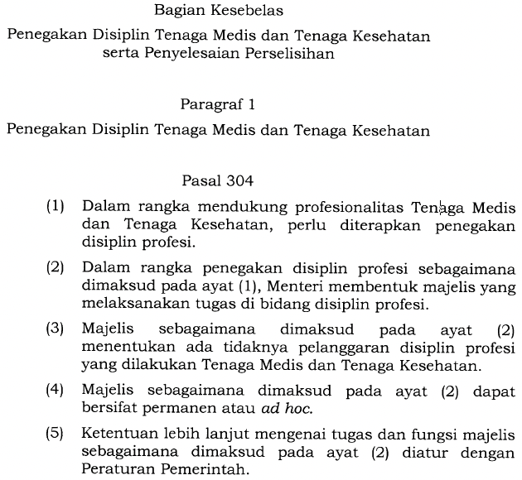
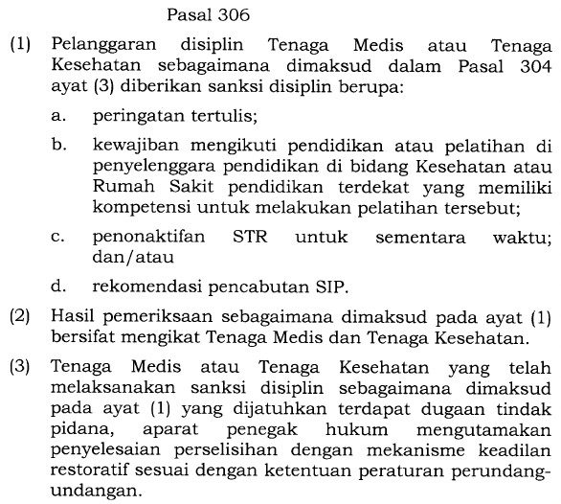
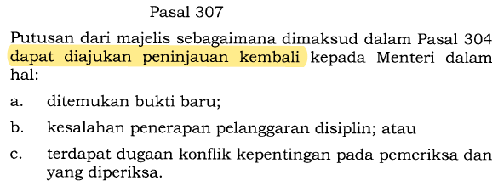
Pekan Ilmiah Tahunan VI IDI Jawa Tengah
UU 17/2023 Undang-Undang Kesehatan

Slide 11
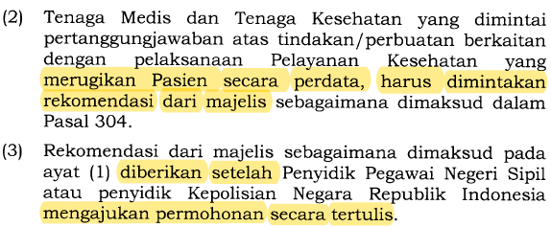
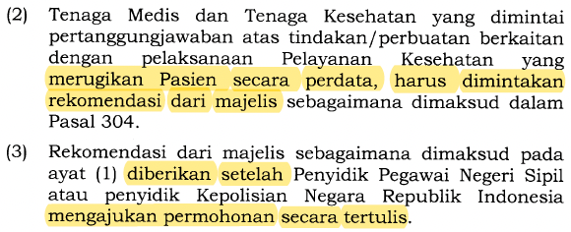
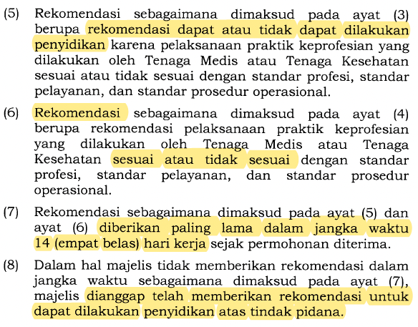
Pekan Ilmiah Tahunan VI IDI Jawa Tengah
UU 17/2023 Undang-Undang Kesehatan

Slide 12
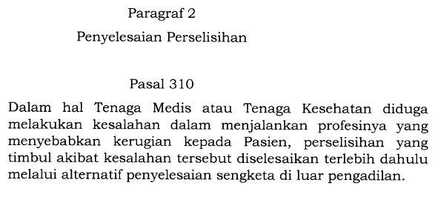
Pekan Ilmiah Tahunan VI IDI Jawa Tengah
UU 17/2023 Undang-Undang Kesehatan

Slide 13
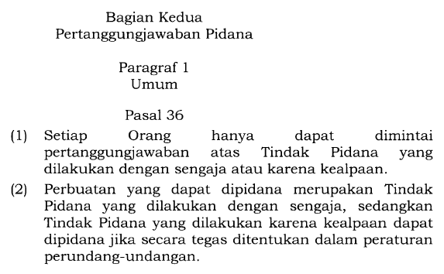
Pertanggungjawaban Pidana
Pekan Ilmiah Tahunan VI IDI Jawa Tengah
UU 1/2023 Kitab Undang-Undang Hukum Pidana
Next Page

Slide 14
Strategi Mitigasi Klaim Malpraktik Sengketa Medis
Pasal 1320 BW: syarat subjektif dan objektif – uji kesepakatan, uji kecakapan, uji objek, uji causa
Syarat subjektif tidak terpenuhi: dapat dibatalkan
Syarat objektif tidak terpenuhi: batal demi hukum
Pemenuhan seluruh syarat yang “tak terbantahkan”
Persetujuan tindakan dilakukan oleh seorang yang cakap hukum
Tindakan disepakati oleh kedua belah pihak
Persetujuan diberikan (dimintakan) setelah penjelasan yang utuh
Tindakan yang diberikan sesuai kewenangan (berdasarkan kompetensi)
Pekan Ilmiah Tahunan VI IDI Jawa Tengah
Next Page

Slide 15
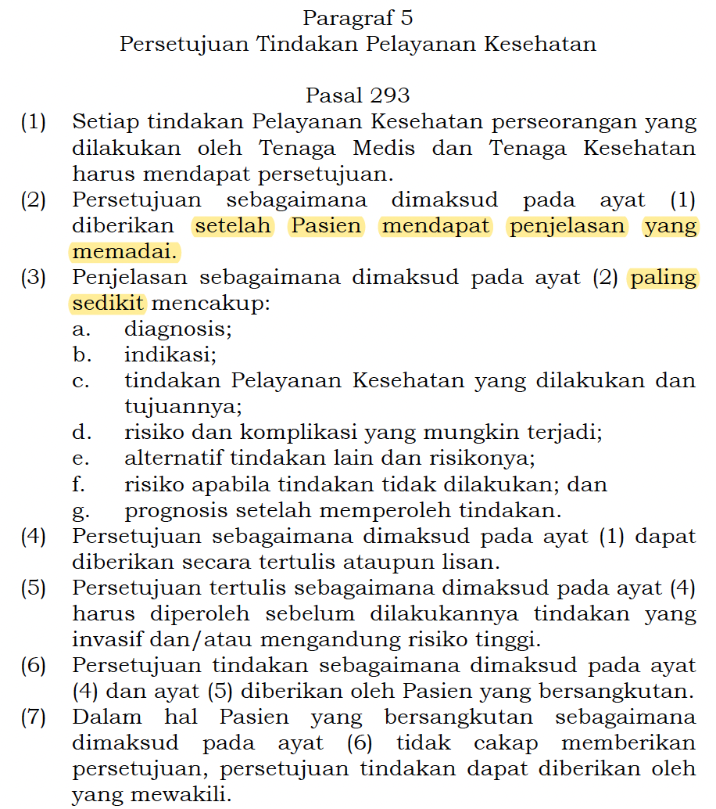
Strategi Mitigasi Klaim Malpraktik Sengketa Medis
Pekan Ilmiah Tahunan VI IDI Jawa Tengah
Next Page

Slide 16
Strategi Mitigasi Klaim Malpraktik Sengketa Medis
Memahami keinginan dan kebutuhan pasien secara utuh
Mengomunikasikan dengan “kesempatan” yang cukup
Membangun budaya mutu dalam berpraktik
Pekan Ilmiah Tahunan VI IDI Jawa Tengah
Next Page

Slide 17
Budaya Mutu dalam Praktik Kedokteran
Menjunjung tinggi nilai etis profesi
Mendasarkan tindakan kedokteran pada disiplin profesi
Patuh terhadap norma hukum
Inspanning verbitennis berimplikasi pada standar tertinggi disiplin profesi sebagai ukuran prestasi yang diberikan
“Membingkai prestasi” dalam SPO, CP, dan sejenisnya
Pekan Ilmiah Tahunan VI IDI Jawa Tengah
Next Page

Slide 18
Strategi Menghadapi Klaim Malpraktik Sengketa Medis
Pahami Duduk Perkara! (Kasus Posisi)
Analisa Kasus – Telaah Hukum (Medikolegal) – Legal Audit
5W +1H
Susun kronologi
Analisa setiap peristiwa hukum yang terjadi – berikan catatan kritis terhadapnya – kesesuaian terhadap norma yang telah dipositivisasi
Tindak lanjut
Pekan Ilmiah Tahunan VI IDI Jawa Tengah
Next Page

Slide 19
Memahami Duduk Perkara (Kasus Posisi) – Analisa Kasus - Telaah Hukum – Legal Audit
Rekam Medis Pasien;
Persetujuan Tindakan Pasien;
Kronologis Tindakan Pasien;
Audit Medis;
STR dan SIP Teradu;
Tata Kelola Fasyankes
Tata Kelola Klinis;
Daftar Kewenangan Klinis (white book);
Surat Penugasan dari Pimpinan;
PPK Tata Laksana Kasus;
PPK Prosedur Tindakan;
Clinical Pathway
Pekan Ilmiah Tahunan VI IDI Jawa Tengah
Next Page

Slide 20
Tips
Respond time
Kolaborasi interprofesi, “kebijaksanaan” pimpinan fasyankes
Memahami akar masalah (identifikasi dari perspektif pasien diutamakan)
”Ketidaksepahaman” didudukkan sesuai dengan kejadian yang senyatanya, analisa berdasarkan keilmuan kedokteran, dengan tak melepaskan faktor non-kedokteran, terutama kedokteran humaniora
Keterlibatan berbagai pakar dalam berbagai keilmuan adalah urgent (multi, inter, hingga transdisipliner)
Analisa/ kajian ditindaklanjuti dengan langkah nyata menghadapi sengketa (etik, disiplin, hukum)
Pahami hukum acara masing-masing “peradilan”
Pahami hubungan hukum antara dokter – pasien – fasilitas pelayanan kesehatan dan implikasinya
Pekan Ilmiah Tahunan VI IDI Jawa Tengah
Next Page

Slide 21
Catatan Kritis
dr. Gregorius Yoga Panji Asmara, S.H., M.H., C.L.A., C.C.D., C.M.C.
lecturer | attorney at law | legal consultant | legal auditor
PERDAHUKKI Cabang Jawa Tengah
Disampaikan pada Pekan Ilmiah Tahunan VI
IDI Wilayah Jawa Tengah
25 Agustus 2023
Pertanggungjawaban profesi merupakan keniscayaan, didorong moralitas diri dan nilai kemanusiaan
Pelayanan kedokteran/kesehatan berorientasi pada upaya kesehatan, dengan upaya terbaik yang di-”uji” dengan standar disiplin profesi
Kepatuhan terhadap seluruh norma etik, disiplin, dan hukum menjadi faktor kunci dalam mencegah “ketidaksepahaman”
”Ketidaksepahaman” yang terjadi membutuhkan respond time yang cepat, ditindaklanjuti dengan landasan telaah yang holistik dan komprehensif

Slide 22
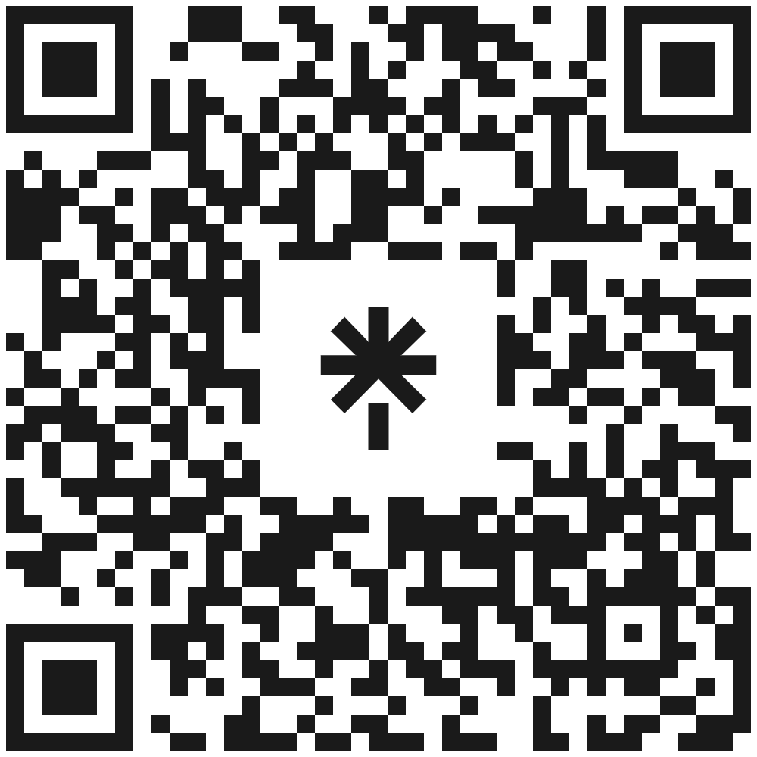
Terima Kasih!
dr. Gregorius Yoga Panji Asmara, S.H., M.H., C.L.A., C.C.D., C.M.C.
lecturer | attorney at law | legal consultant | legal auditor
PERDAHUKKI Cabang Jawa Tengah
Disampaikan pada Pekan Ilmiah Tahunan VI
IDI Wilayah Jawa Tengah
25 Agustus 2023
linktr.ee/gegoasmara

